Slide 1

আজকের পাঠে সবাইকে স্বাগতম

Slide 2
পরিচিতিঃ
মোঃ রমজান আলী সহকারী অধ্যাপক টি টি টি সি, ঢাকা।

Slide 3
শ্রেনীঃ ডিপ্লোমা ইন ইলেকট্রনিক ইঞ্জিনিয়ারিং ৪র্থ পর্ব
বিষয়ঃ কমিউনিকেশন ইঞ্জিনিয়ারিং-১
সময়ঃ ৫০মিনিট

Slide 4
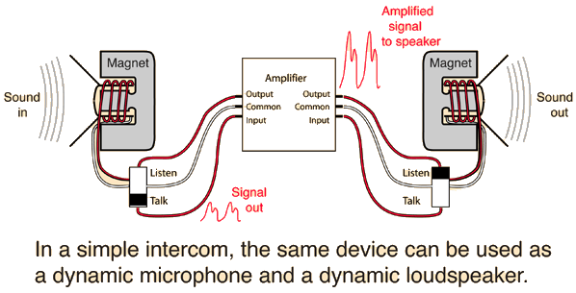
Simple Intercom (Same device is used as Microphone & Speaker)

Slide 5
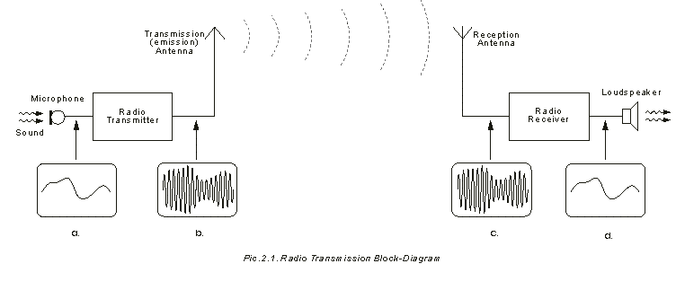
Radio Transmission Block Diagram

Slide 6
মডুলেশন-
এমপ্লিচুড মডুলেশন

Slide 7
শিখনফল
এই পাঠ শেষে শিক্ষার্থীরা.........
* মডুলেশন কি তা বলতে পারবে
মডুলেশনের প্রয়োজনীয়তা বর্ননা করতে করতে পারবে
এমপ্লিচুড মডুলেশন প্রক্রিয়া বর্ননা অংকন করতে পারবে

Slide 8
What is modulation?
It is the process of combining the low frequency signal with a very high frequency radio wave called carrier wave.

Slide 9
Need for Modulation
Low radiating energy i.e. short range
Mutual interference.
Size of antenna will very large.

Slide 10
Methods of Modulation
Amplitude Modulation
Modulation
Frequency Modulation
Phase Modulation

Slide 11
Amplitude Modulation
The process by which amplitude of carrier is varied in proportion to the instantaneous amplitude of the information signal.

Slide 12
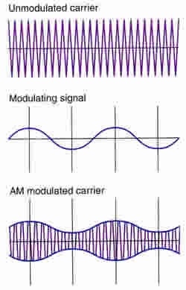

Slide 13
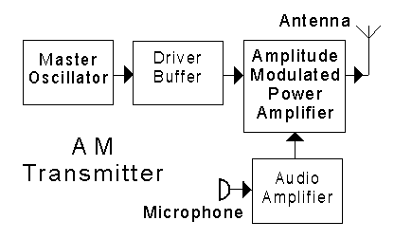

Slide 15
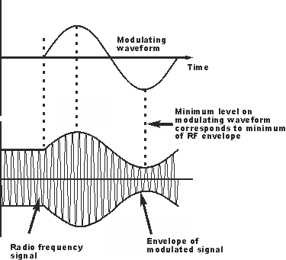

Slide 16
Percent Modulation (m)
m
Signal amplitude
Carrier amplitude
100

Slide 17
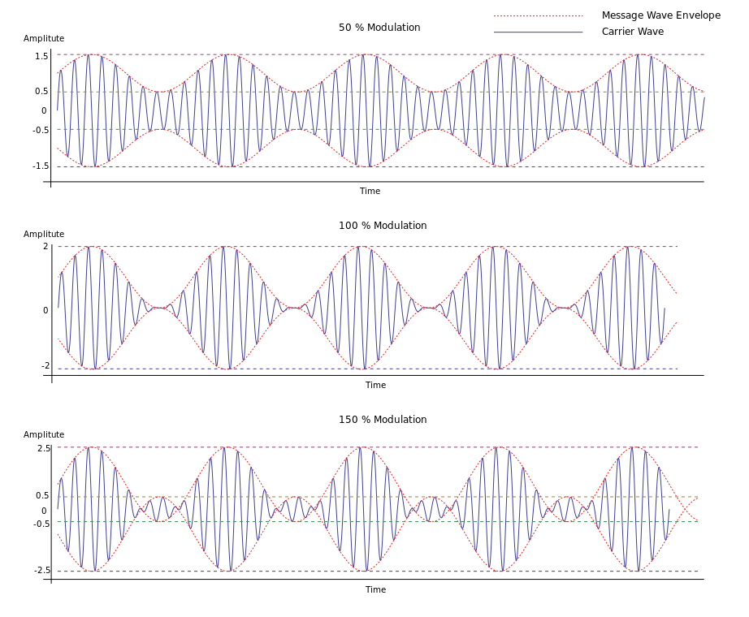
50% Modulation

Slide 18
100% Modulation

Slide 19
150% Modulation

Slide 20
Effect of different percent Modulation
No distortion for 100% modulation
Reduced power o/p for under modulation
Distorted o/p for over modulation

Slide 21
মূল্যায়ন
১। মডুলেশন কী?
২। মডুলেশনের প্রয়োজনীয়তা কি কি?
৩। এমপ্লিচুড মডুলেশনের প্রক্রিয়া কী?

Slide 22
বাড়ীর কাজ
এমপ্লিচুড মডুলেশনের প্রক্রিয়া বর্ণনা কর।

Slide 23
ধন্যবাদ

